Slide 1
Основные понятия инфокоммуникационных систем и сетей

Slide 2
Информация
совокупность фактов, явлений, событий, представляющих интерес и подлежащих регистрации и обработке.
Информация, представленная в виде, удобном для обработки, называется данными.

Slide 3
Формат
определённая структура информационного объекта, подвергаемого обработке. Он определяет способ расположения и представления данных в разнообразных объектах: таблицах, БД, блоках данных и т.д.

Slide 4
Существует несколько форм представления информации:
символьная;
текстовая (используются образующие текст символы, но расположенные в определённом порядке);
графическая.

Slide 5
Сообщения
это набор данных, объединённых смысловым содержанием и пригодных для обработки и передачи. Различают текстовые сообщения; речевые; сообщения, содержащие изображения. Также широко используются специальные сообщения, направляемые между объектами для управления сетью (сообщения об ошибках, отказах, неисправностях). Сообщения пересылаются между пользователями сети или прикладными процессами.

Slide 6
Пользователь
это юридическое или физическое лицо, использующее какие-либо ресурсы сети. Самого пользователя либо систему, с которой он работает, называют абонентом информационной сети. Для удобной и эффективной работы пользователь использует интерфейс пользователя, определяющий взаимодействие пользователя с операционной системой или сетью – совокупность аппаратных и программных средств.

Slide 7
Абонент
это объект, имеющий право взаимодействия с системой или сетью. Ими могут быть терминалы, абонентские системы или локальные сети. Что касается пользователей, то они являются физическими, а предприятия или учреждения – юридическими абонентами сети или системы. Абонентами также могут быть программы, сообщения или устройства.

Slide 8
Телекоммуникации
это передача и прием любой информации (звука, изображения, данных, текста) на расстояние по различным электромагнитным системам (кабельным и оптоволоконным каналам, радиоканалам и другим проводным и беспроводным каналам связи).

Slide 9
Компьютерная сеть
это соединение двух или более компьютеров для решения следующих задач:
обмен информацией;
общее использование программного обеспечения;
общее использование оборудования (например принтеры).

Slide 10
Общая классификация
Все многообразие компьютерных сетей можно классифицировать по группе признаков: 1. Территориальная распространенность; 2. Ведомственная принадлежность; 3. Скорость передачи информации; 4. Тип среды передачи;

Slide 11
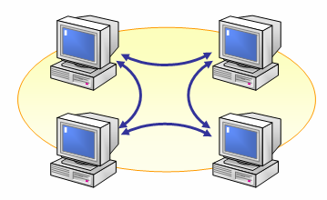
LAN (Local Area Network)
локальные сети, имеющие замкнутую инфраструктуру до выхода на поставщиков услуг. Термин «LAN» может описывать и маленькую офисную сеть, и сеть уровня большого завода, занимающего несколько сотен гектаров.

Slide 12
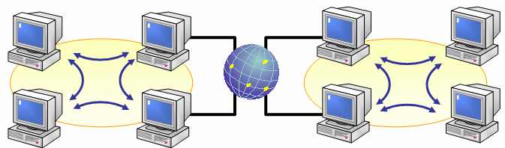
WAN (Wide Area Network)
глобальная сеть, покрывающая большие географические регионы, включающие в себя как локальные сети, так и прочие телекоммуникационные сети и устройства.

Slide 13
городские сети – MAN (Metropolitan Area Network), которые обычно бывают ближе к глобальным сетям, хотя иногда имеют некоторые черты локальных сетей - например, высококачественные каналы связи и сравнительно высокие скорости передачи.

Slide 14
Классификация локальных сетей
Каждый компьютер в сети может иметь один из двух статусов:
Сервер
Рабочая станция

Slide 15
Рабочая станция
(клиентский компьютер) - это компьютер рядового пользователя на базе любой ОС, получающий доступ к ресурсам серверов.

Slide 16
Серверы
предоставляют свои ресурсы (диски, папки с файлами, принтеры и т.п.) другим компьютерам сети. Как правило, это специально выделенный высокопроизводительный компьютер, оснащенный специальной серверной операционной системой, центрально управляющий сетью.

Slide 17
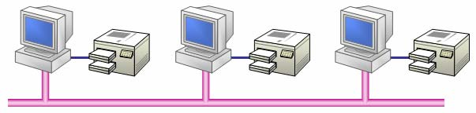
Одноранговые сети
В одноранговой сети все компьютеры имеют одинаковый приоритет и независимое администрирование.

Slide 18
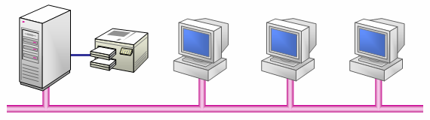
Сети с выделенным сервером
В сети с выделенным сервером управление ресурсами сервера и рабочих станций централизовано и осуществляется с сервера. Отпадает необходимость обходить все компьютеры сети и настраивать доступ к разделяемым ресурсам. Включение новых компьютеров и пользователей в сеть также упрощается. Повышается безопасность использования информации в сети.

Slide 19
Выделенный сервер часто выполняет только одну определенную функцию (роль), например:
Файловый сервер (файл-сервер) служит для хранения файлов;
Сервер печати (принт-сервер) предоставляют принтеры в общее пользование;
Сервер приложений обеспечивает работу пользователей с сетевыми приложениями;
Web-серверы предоставляют общий доступ к данным;
Маршрутизатор - для предоставления доступа к другим сетям и удаленного доступа к вашей сети;
Серверы электронной почты хранят почтовые ящики пользователей и организовывают доставку почты по сети, и т. д.

Slide 20
Статические IP-адреса
Присваивается компьютеру вручную. Он прописывается администратором сети в настройках протокола TCP/IP на каждом компьютере сети и жестко закрепляется за компьютером.
В присвоении статических адресов компьютерам есть определенные неудобства:
Администратор сети должен вести учет всех используемых адресов, чтобы исключить повторы
При большом количестве компьютеров в локальной сети установка и настройка IP-адресов отнимают много времени

Slide 21
Динамические IP-адреса
адрес назначается автоматически службой DHCP. Такой адрес называется динамическим адресом, т.к. при каждом подключении компьютера к локальной сети адрес может меняться, но всегда оставаться в пределах заданного диапазона.

Slide 22
DHCP
(Dynamic Host Configuration Protocol — протокол динамической настройки узла) — сетевой протокол, позволяющий сетевым устройствам автоматически получать IP-адрес и другие параметры, необходимые для работы в сети TCP/IP. Данный протокол работает по модели «клиент-сервер».

Slide 23
Шлюз(gateway) \сетевой шлюз
– компьютер, программное обеспечение или сетевое устройство осуществляющее преобразование протоколов при передаче информации между разными типами сетей. Как правило, шлюзы используются для организации доступа к ресурсам глобальной сети из локальных сетей.
Маршрутизатор (он же — роутер) является одним из примеров аппаратных сетевых шлюзов.

Slide 24
Протокол
представляет собой набор правил и соглашений для оформления и передачи информации по компьютерной сети. Пакет, созданный по выбранному сетевому протоколу, имеет строго определенный формат. Если на компьютерах сети установлен одинаковый сетевой протокол, то они смогут «понимать» друг друга, т.е. читать пакеты. Компьютеры с разными протоколами имеют разный формат пакетов и соответственно друг друга не поймут, также как люди, сидящие в одной комнате, но говорящие на разных языках.

Slide 25
Различают три определяющих свойства протоколов:
Каждый протокол предназначен для различных задач и имеет свои преимущества и недостатки.
Протоколы работают на разных уровнях модели OSI. Функции протокола определяются уровнем, на котором он работает.
Несколько протоколов могут работать совместно. В этом случае они образуют так называемый стек, или набор протоколов.

Slide 26
Модель OSI
Open Systems Interconnection basic reference model — Базовая Эталонная Модель Взаимодействия Открытых Систем
сетевая модель стека сетевых протоколов OSI/ISO (ГОСТ Р ИСО/МЭК 7498-1-99). Посредством данной модели различные сетевые устройства могут взаимодействовать друг с другом. Модель определяет различные уровни взаимодействия систем. Каждый уровень выполняет определённые функции при таком взаимодействии.

Slide 27
Модель OSI
7. Прикладной уровень
(уровень приложений; application layer) — верхний уровень модели, обеспечивающий взаимодействие пользовательских приложений с сетью:
позволяет приложениям использовать сетевые службы:
удалённый доступ к файлам и базам данных;
пересылка электронной почты;
отвечает за передачу служебной информации;
предоставляет приложениям информацию об ошибках;
формирует запросы к уровню представления.
Протоколы прикладного уровня: RDP, HTTP, SMTP, SNMP, POP3, FTP, XMPP, OSCAR, Modbus, SIP, TELNET и другие.

Slide 28
Модель OSI
6. Уровень представления
( presentation layer) обеспечивает преобразование протоколов и кодирование/декодирование данных. Запросы приложений, полученные с прикладного уровня, на уровне представления преобразуются в формат для передачи по сети, а полученные из сети данные преобразуются в формат приложений. На этом уровне может осуществляться сжатие/распаковка или шифрование/дешифрование, а также перенаправление запросов другому сетевому ресурсу, если они не могут быть обработаны локально.
Протоколы уровня представления: AFP, ICA, LPP, NCP

Slide 29
Модель OSI
5. Сеансовый уровень
(session layer) модели обеспечивает поддержание сеанса связи, позволяя приложениям взаимодействовать между собой длительное время. Уровень управляет созданием/завершением сеанса, обменом информацией, синхронизацией задач, определением права на передачу данных и поддержанием сеанса в периоды неактивности приложений.
Протоколы сеансового уровня: ADSP, ASP, H.245, ISO-SP

Slide 30
Модель OSI
4. Транспортный
Транспортный уровень (transport layer) модели предназначен для обеспечения надёжной передачи данных от отправителя к получателю. При этом уровень надёжности может варьироваться в широких пределах.
Протоколы транспортного уровня: NBF, NCP, SCTP, SPX, TCP, UDP.

Slide 31
Модель OSI
3. Сетевой уровень
(network layer) модели предназначен для определения пути передачи данных. Отвечает за трансляцию логических адресов и имён в физические, определение кратчайших маршрутов, коммутацию и маршрутизацию, отслеживание неполадок и «заторов» в сети.
Протоколы сетевого уровня: IP/IPv4/IPv6, IPX, X.25

Slide 32
Модель OSI
2. Канальный уровень
(data link layer) предназначен для обеспечения взаимодействия сетей на физическом уровне и контроля ошибок, которые могут возникнуть. Полученные с физического уровня данные, представленные в битах, он упаковывает в кадры, проверяет их на целостность и, если нужно, исправляет ошибки (формирует повторный запрос повреждённого кадра) и отправляет на сетевой уровень. Канальный уровень может взаимодействовать с одним или несколькими физическими уровнями, контролируя и управляя этим взаимодействием.
В программировании этот уровень представляет драйвер сетевой платы
Примеры таких интерфейсов: ODI, NDIS, UDI.

Slide 33
Модель OSI
1. Физический уровень
(physical layer) — нижний уровень модели, который определяет метод передачи данных, представленных в двоичном виде, от одного устройства (компьютера) к другому.
Функции физического уровня реализуются на всех устройствах, подключенных к сети. Со стороны компьютера функции физического уровня выполняются сетевым адаптером или последовательным портом.
Протоколы физического уровня: IEEE 802.15 (Bluetooth), IRDA, EIA RS-232, EIA-422, EIA-423

